Slide 1
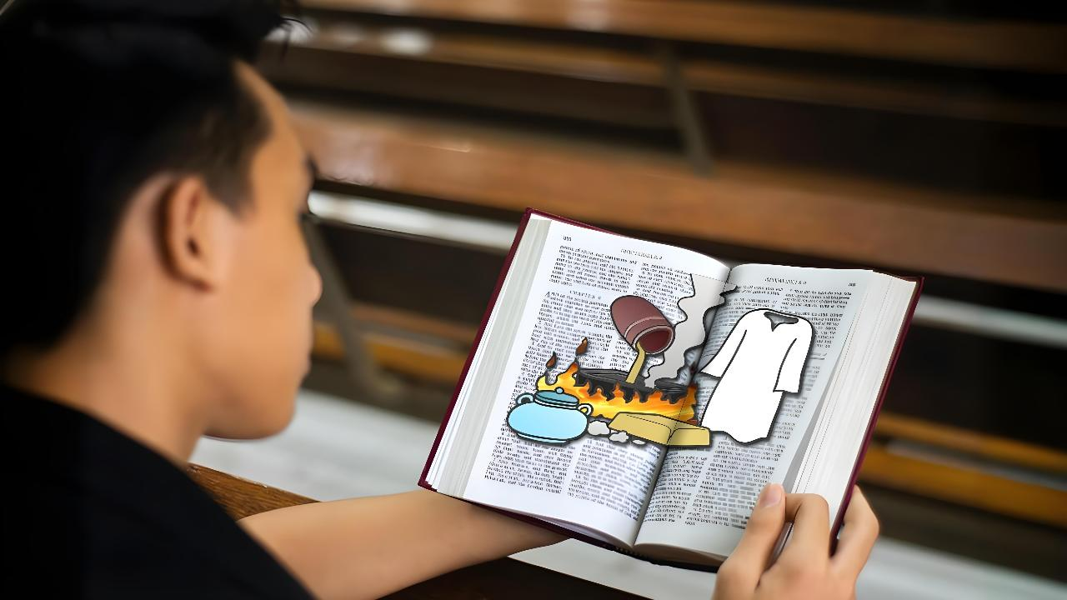
বাস্তবতা যাচাই
১ম পাঠ ৪ এপ্রিল, ২০২৬ এর জন্য

Slide 2
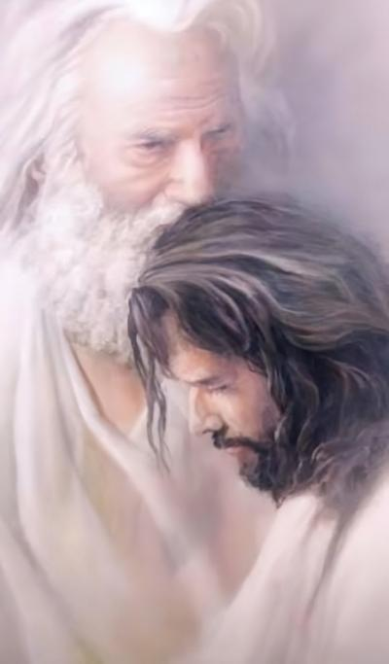
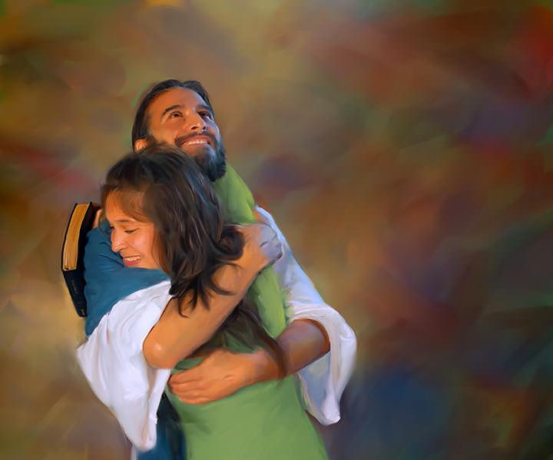
“পিতা যেমন আমাকে প্রেম করিয়াছেন, আমিও তেমনি তোমাদিগকে প্রেম করিয়াছি; তোমরা আমার প্রেমে অবস্থিতি কর।”
(যোহন ১৫:৯)

Slide 3

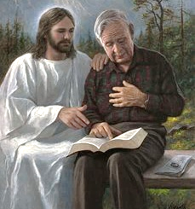
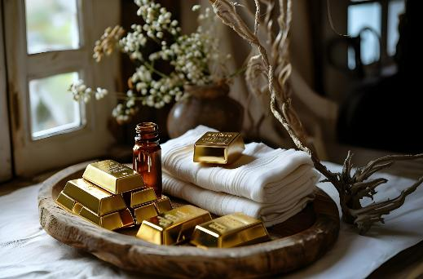


ঈশ্বরের সঙ্গে আমাদের প্রত্যেকেরই এক ভিন্ন সম্পর্ক গড়ে উঠেছে। কিন্তু একটি বিষয়ে আমরা সবাই একমত: এই সম্পর্ক আরও গভীর হতে পারে (এবং হওয়া উচিত)।
উন্নতির জন্য আমাদের প্রথম যে পদক্ষেপটি নিতে হবে তা হলো নিজেদের বর্তমান পরিস্থিতি সম্পর্কে সচেতন হওয়া।
জীবনের এই অন্তিম পর্যায়ে মণ্ডলীর আধ্যাত্মিক অবস্থা সম্বন্ধে ঈশ্বর আমাদের একটি সাধারণ বার্তা দিয়েছেন। এখন আমাদের নিজেদের পরীক্ষা করে দেখতে হবে যে, সেই বার্তার কোন অংশটি আমাদের ক্ষেত্রে প্রযোজ্য এবং কীভাবে ঈশ্বরের সঙ্গে আমাদের সম্পর্ককে আরও শক্তিশালী ও গভীর করা যায়।
ঈশ্বরের বার্তা (প্রকাশিত বাক্য ৩:১৪-২২):
  মূল্যায়ন (vv. ১৪-১৭)
  সমাধান (v. ১৮)
  ফলাফল (vv. ১৯-২০)
  পরিতৃপ্তি (vv. ২১-২২)
বাস্তবতা যাচাই (যোহন ১৫:১-১১):
  শাখা এবং লতা
  প্রাণশক্তি

Slide 4

ঈশ্বরের বার্তা
(প্রকাশিত বাক্য ৩:১৪-২২)

Slide 5


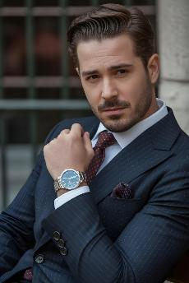

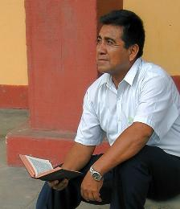
মূল্যায়ন
“তুমি কহিতেছ, আমি ধনবান, ধন সঞ্চয় করিয়াছি, আমার কিছুরই অভাব নাই; কিন্তু জান না যে, তুমিই দুর্ভাগ্য, কৃপাপাত্র, দরিদ্র, অন্ধ ও উলঙ্গ।” (প্রকাশিত বাক্য ৩:১৭ পদ )
সাতটি মণ্ডলীর প্রতি প্রেরিত বার্তাটি প্রেরিতদের সময় থেকে বর্তমান দিন পর্যন্ত বিশ্ব মণ্ডলীর অবস্থা তুলে ধরে (প্রকাশিত বাক্য ২-৩)। আমাদের দিনের (লায়দিকেয়াস্থ) জন্য বার্তাটি উপস্থাপন করার সময়, যীশু নিজেকে “আমেন, যিনি বিশ্বাস্য ও সত্যময় সাক্ষী” (প্রকাশিত বাক্য ৩:১৪) হিসেবে প্রকাশ করেন।
যখন আমরা নিজেদের দিকে তাকাই, তখন আমরা আমাদের সত্য দেখতে পাই: “আমি ধনবান, ধন সঞ্চয় করিয়াছি, আমার কিছুরই অভাব নাই” (প্রকাশিত বাক্য ৩:১৭ক)।
কিন্তু যীশু সত্যটি, আমাদের বাস্তবতা দেখতে পাই: “তুমিই দুর্ভাগ্য, কৃপাপাত্র, দরিদ্র, অন্ধ ও উলঙ্গ” (প্রকাশিত বাক্য ৩:১৭খ)।
এখন নিজেদের মূল্যায়ন করার সময়। আমার যা সত্যিই আছে এবং আমার আর কী প্রয়োজন, সে সম্পর্কে আমি কি সচেতন? যীশুর সঙ্গে আমার সম্পর্কে আমি কতটা উন্নতি করেছি? আমি কি ভালোর জন্য পরিবর্তিত হচ্ছি?

Slide 6


সমাধান
“আমি তোমাকে এক পরামর্শ দিই; তুমি আমার কাছে এই সকল দ্রব্য ক্রয় কর- অগ্নি দ্বারা পরিষ্কৃত স্বর্ণ, যেন ধনবান হও; শুক্ল বস্ত্র, যেন বস্ত্রপরিহিত হও, আর তোমার উলঙ্গতার লজ্জা প্রকাশিত না হয়; চক্ষুতে লেপনীয় অঞ্জন, যেন দেখিতে পাও।” (প্রকাশিত বাক্য ৩:১৮)
যেহেতু আমাদের পরিস্থিতি নিয়ে স্বাচ্ছন্দ্যবোধ করা উদাসীনতা (উদাসীনতা) তৈরি করে, তাই যীশু আমাদের তিনটি কাজ করার পরামর্শ দেন:
পরিষ্কৃত স্বর্ণ ক্রয় কর
আমাদের অর্ধসত্য বা বাইবেলের অগভীর অধ্যয়নে সন্তুষ্ট থাকা উচিত নয়। আমাদের অবশ্যই মানুষের তৈরি মতবাদ (বাহ্যিক চাকচিক্য) বর্জন করতে হবে এবং বাইবেলের গভীর অধ্যয়নে মনোনিবেশ করতে হবে, যাতে আমাদের উপলব্ধি থেকে সমস্ত অপূর্ণতা (আবর্জনা) দূর করা যায়।
শুক্ল বস্ত্র ক্রয় কর
পরিত্রাণ লাভের একমাত্র উপায় হিসেবে যীশুর ধার্মিকতাকে গ্রহণ করা। নিজেদের ধার্মিক কাজের দ্বারা ঈশ্বরের কাছে নিজেদের উপস্থাপন করার চেষ্টা করা মানে তাঁর সামনে নিজেদের নগ্ন করে দেখানো।
চক্ষুতে লেপনীয় অঞ্জন ক্রয় কর
পবিত্র আত্মা গ্রহণ করুন। একমাত্র তিনিই আমাদের আত্মিক বিচারবুদ্ধি দিতে পারেন এবং আমাদের প্রকৃত অবস্থা সম্পর্কে আমাদেরকে নিশ্চিত করতে পারেন (যোহন ১৬:৮)।

Slide 7

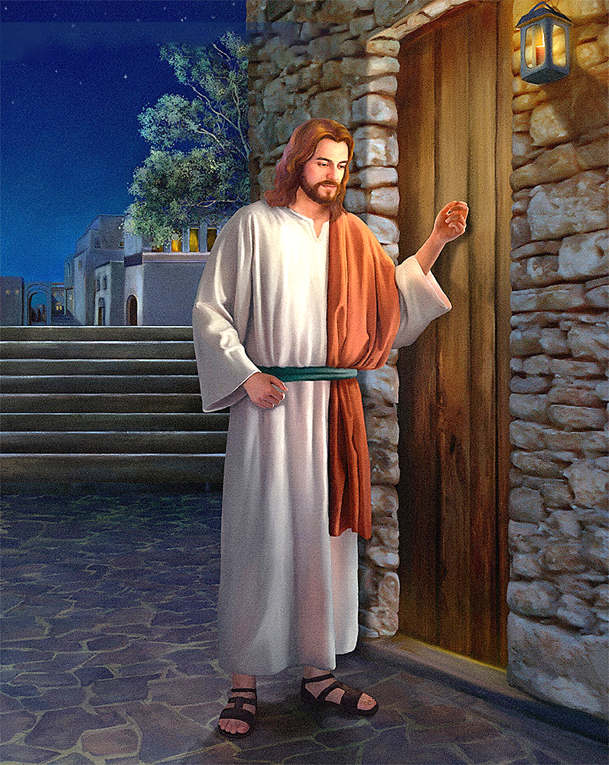
ফলাফল
“দেখ, আমি দ্বারে দাঁড়াইয়া আছি, ও আঘাত করিতেছি; কেহ যদি আমার রব শুনে ও দ্বার খুলিয়া দেয়, তবে আমি তাহার কাছে প্রবেশ করিব, ও তাহার সহিত ভোজন করিব, এবং সেও আমার সহিত ভোজন করিবে।” (প্রকাশিত বাক্য 3:20)
একটা সমস্যা আছে। আধ্যাত্মিকভাবে আমি ভালোই আছি, কিন্তু যীশু চান আমি আরও উন্নত হই। কিন্তু, আমার পরিবর্তনের প্রয়োজনীয়তা সম্পর্কে যদি আমি সচেতন না হই, তবে আমি কখনোই বদলাব না। আমার যা আছে বলে আমি মনে করি, তা আমি আর কিনতে চাইব না।
এর সমাধানে যীশুর নিজস্ব পদ্ধতি রয়েছে: “আমি যত লোককে ভালবাসি, সেই সকলকে অনুযোগ করি ও শাসন করি”; এবং তিনি আরও বলেন: “অতএব উদ্যোগী হও, ও মন ফিরাও” (প্রকাশিত বাক্য ৩:১৯)।
যীশুর অনুযোগ ও শাসন সবসময় নেতিবাচক হয় না। তিনি আলোচনার পথই পছন্দ করেন। তিনি আমাদের সাথে শান্তভাবে বসে কথা বলতে চান… “দেখ, আমি দ্বারে দাঁড়াইয়া আছি, ও আঘাত করিতেছি; কেহ যদি আমার রব শুনে ও দ্বার খুলিয়া দেয়, তবে আমি তাহার কাছে প্রবেশ করিব, ও তাহার সহিত ভোজন করিব, এবং সেও আমার সহিত ভোজন করিবে।” (প্রকাশিত বাক্য ৩:২০)।
যীশু আমার হৃদয়ের দরজায় করাঘাত করেন এবং ধৈর্য ধরে অপেক্ষা করেন। তাঁর সাথে সম্পর্ক স্থাপনে আমাকে বাধ্য করার জন্য তিনি আমার জীবনে হস্তক্ষেপ করেন না। দরজাটি খোলার সিদ্ধান্তটি আমারই।

Slide 8


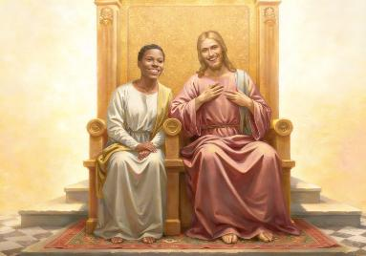
সন্তুষ্টি
“যে জয় করে, তাহাকে আমার সহিত আমার সিংহাসনে বসিতে দিব, যেমন আমি নিজে জয় করিয়াছি, এবং আমার পিতার সহিত তাঁহার সিংহাসনে বসিয়াছি।” (প্রকাশিত বাক্য ৩:২১)
যীশু জানেন এই পথ সহজ নয়। তিনি জানেন স্বর্ণ, বস্ত্র এবং চক্ষুতে লেপনীয় অঞ্জন কেনার জন্য আমাদের প্রচেষ্টা। তিনি জানেন উদাসীনতা কাটিয়ে উঠতে, দরজা খুলতে এবং তাঁর সঙ্গে যুক্ত হতে আমাদের সংগ্রাম। এই কারণেই তিনি আমাদের বলেন: তোমরাও জয় করতে পারো, যেমন আমি জয় করেছি (প্রকাশিত বাক্য ৩:২১)।
তিনি এও জানেন যে আমরা কখনোই প্রথম পদক্ষেপ নেব না। ঈশ্বরই সর্বদা উদ্যোগ নিয়েছেন।
তিনি আমাদের সৃষ্টি করার সিদ্ধান্ত নিলেন
(আদিপুস্তক ২:৭)
যখন আমরা পাপ করি, তখন তিনি আমাদের খুঁজে বের করেন (আদিপুস্তক ৩:৮-৯)।
তিনি আমাদের রক্ষা করার জন্য নিজেকে উৎসর্গ করলেন (যোহন ৩:১৬)
তিনি আমাদের একটি পুরস্কার দিতে চান: তাঁর সঙ্গে বসা এবং তাঁর সান্নিধ্যে অনন্তকাল উপভোগ করা (প্রকাশিত বাক্য ৩:২১)।
এই ঐশ্বরিক আচরণের (যা আমরা পাওয়ার যোগ্য নই) মূল চাবিকাঠি হলো ভালোবাসা: “আমি তোমাকে অনন্তকালীন ভালোবাসায় ভালোবাসিয়েছি” (যিরমিয় ৩১:৩)। তিনি আমাদের সাথে একটি সম্পর্ক স্থাপন করতে চান। আমি কি তাঁর সাথে একটি সম্পর্ক স্থাপন করতে চাই? আমি কি তাঁর কাছে আমার হৃদয় উন্মুক্ত করব এবং তিনি যেমন আমাকে ভালোবাসেন, আমিও কি তাঁকে সেভাবে ভালোবাসব?

Slide 9

বাস্তবতা যাচাই
(যোহন ১৫:১-১১)

Slide 10

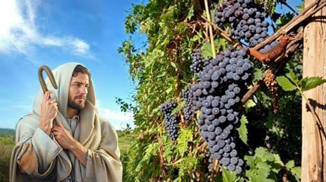
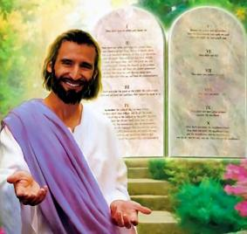

শাখা এবং লতা
“আমি দ্রাক্ষালতা, তোমরা শাখা; যে আমাতে থাকে, এবং যাহাতে আমি থাকি, সেই ব্যক্তি প্রচুর ফলে ফলবান হয়; কেননা আমা ভিন্ন তোমরা কিছুই করিতে পার না।” (যোহন ১৫:৫)
তাঁর মৃত্যুর অল্প কিছুদিন আগে, যীশু ঘোষণা করেছিলেন যে তিনি হলেন “দ্রাক্ষালতা” এবং তাঁর শিষ্যরা হলেন “শাখা-প্রশাখা”। এর দ্বারা তিনি কী বোঝাতে চেয়েছিলেন?
একটি শাখা কিছুকাল দ্রাক্ষালতার সাথে সংযুক্ত না থেকেও বেঁচে থাকতে পারে, কিন্তু অবশেষে তা শুকিয়ে যায়। যেন আমরা অনন্ত জীবন না হারাই, সেজন্য যীশু আমাদের কাছে মিনতি করেন: “তোমরা আমাতে থাকো” (যোহন ১৫:৪)। যে ১১টি পদে যীশু দ্রাক্ষালতা ও শাখাগুলোর এই দৃষ্টান্তটি বলেছেন, তার মধ্যে তিনি ১০ বার “থাকা” ক্রিয়াপদটি ব্যবহার করেছেন। বিষয়টি নিশ্চয়ই অত্যন্ত গুরুত্বপূর্ণ কিছু।
যীশুতে অবস্থান করা লায়দিকেয়াস্থ উদাসীনতার প্রতিষেধক। অধিকন্তু, এটি আনন্দের উৎস (যোহন ৫:১১)। কিন্তু আমরা কীভাবে যীশুতে অবস্থান করতে পারি?
যা তাঁকে সন্তুষ্ট করে, অর্থাৎ তাঁর আজ্ঞা পালন করার মাধ্যমে (যোহন ১৫:১০)। ঈশ্বর আমাদের প্রতি যে ভালোবাসা দেখিয়েছেন, এটি তারই এক প্রেমময় প্রতিদান (১ যোহন ৪:১৯)।

Slide 11


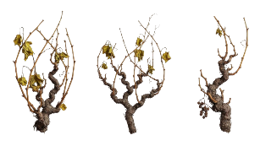

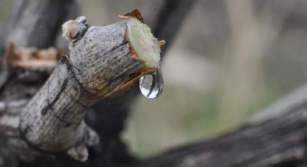

রস
“আমাতে থাক, আর আমি তোমাদের মধ্যে থাকি; শাখা যেমন আপনা হইতে ফল ধরিতে পারে না, দ্রাক্ষালতায় না থাকিলে পারে না, তদ্রূপ আমাতে না থাকিলে তোমরাও পার না।” (যোহন ১৫:৪)
শীতকালে ডালপালাগুলো লতার সাথে লেগে থাকে, কিন্তু সেগুলোতে ফল ধরে না। কেন? কারণ সেগুলো রস পায় না।
কেবলমাত্র বসন্ত এলেই এগুলি লতা থেকে রস পায় এবং তারপর অঙ্কুর (কণ্ডরা) বেরিয়ে আসে। যোহন কর্তৃক ব্যবহৃত গ্রিক শব্দটি সেইসব শাখাকেও বোঝাতে পারে যেগুলি ভেঙে ফেলা হয়েছে এবং লতায় পুনরায় কলম করা হয়েছে।
আমরা কচি চারাগাছই হই বা ভাঙা ডাল, একটা বিষয় স্পষ্ট: আমাদের লতার রস প্রয়োজন। এই রসকে কিসের সঙ্গে তুলনা করা যায়?
সেই একই ভাষণে (যোহন ১৪-১৭), যীশু আমাদের এই ব্যাখ্যা দেন: পবিত্র আত্মাই আমাদের মধ্যে কাজ করে আমাদের জীবন দান করেন, যদি আমরা তা কামনা করি।
তিনিই আমাদের সান্ত্বনাদাতা (যোহন ১৪:১৬-১৭)
তিনি আমাদের কাছে যীশুকে প্রকাশ করেন (যোহন ১৫:২৬)
আমাদেরকে পাপের জন্য দোষী সাব্যস্ত করে (যোহন ১৬:৮)
তিনি আমাদের সকল সত্যের দিকে পরিচালিত করেন (যোহন ১৬:১৩)

Slide 12

এখানে অগ্নিতে পরীক্ষিত বলে যে স্বর্ণের কথা বলা হয়েছে, তা হলো বিশ্বাস ও প্রেম। এটি হৃদয়কে সমৃদ্ধ করে; কারণ একে পরিশুদ্ধ করে বিশুদ্ধ করা হয়েছে, এবং যত বেশি একে পরীক্ষা করা হয়, এর দ্যুতি তত উজ্জ্বল হয়। শুক্ল বস্ত্র হলো চরিত্রের পবিত্রতা, যা পাপীর মধ্যে খ্রীষ্টের ধার্মিকতা হিসেবে সঞ্চারিত হয়। এটি প্রকৃতপক্ষে স্বর্গীয় বুননের এক বস্ত্র, যা কেবল খ্রীষ্টের কাছ থেকেই স্বেচ্ছাকৃত বাধ্যতার জীবনের বিনিময়ে কেনা যায়। চক্ষুতে লেপনীয় অঞ্জন হলো সেই প্রজ্ঞা ও অনুগ্রহ যা আমাদের মন্দ ও ভালোর মধ্যে পার্থক্য করতে এবং যেকোনো ছদ্মবেশে পাপ শনাক্ত করতে সক্ষম করে। ঈশ্বর তাঁর মণ্ডলীকে চোখ দিয়েছেন, যা তিনি চান তারা প্রজ্ঞা দিয়ে অভিষিক্ত করুক, যেন তারা স্পষ্টভাবে দেখতে পায়; কিন্তু অনেকে যদি পারত, তবে মণ্ডলীর চোখ উপড়ে ফেলত; কারণ তারা তাদের কাজ প্রকাশ্যে আসতে দিতে চায় না, পাছে তারা তিরস্কৃত হয়। ঐশ্বরিক চক্ষুতে লেপনীয় অঞ্জন বোধশক্তিকে স্বচ্ছতা দান করবে। খ্রীষ্ট হলেন সকল অনুগ্রহের আধার। তিনি বলেন: “আমার কাছ থেকে ক্রয় কর” (প্রকাশিত বাক্য ৩:১৮)।
EGW (Testimonies for the Church, vol. 4, p. 88)

